Slide 1





PHÒNG GD & ĐT QUẬN LONG BIÊN
TRƯỜNG TIỂU HỌC PHÚC LỢI
MÔN: TIẾNG VIỆT
VIẾT
CHỮ HOA O

Slide 2
CȄữ hΞ: O
1)Tuần trước các em được học viết chữ cái viết hoa nào?
2)Bạn nào nhắc lại được câu viết ứng dụng ở bài đó?
3)Trong câu viết ứng dụng có chữ nào chứa chữ hoa N?

Slide 3




Tập viết chữ O hoa

Slide 4

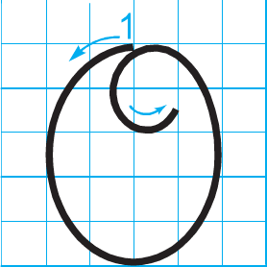
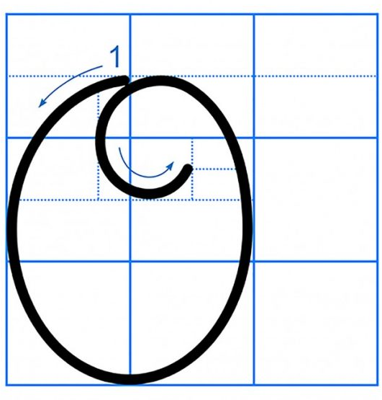

Quan sát và nêu chiều cao, độ rộng của chữ hoa O?
Chữ hoa O gồm mấy nét?
Notes:
Bài giảng thiết kế bởi: Nguyễn Thị Tuyết Nga – TH Mai Động – Hoàng Mai – HN.

Slide 5
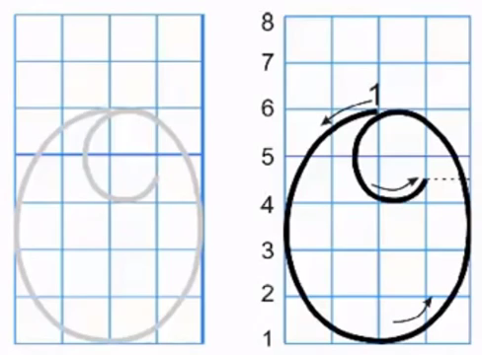
O
Viết chữ hoa O (cỡ vừa)

Slide 6
O
Viết chữ hoa O (cỡ vừa)

Slide 7
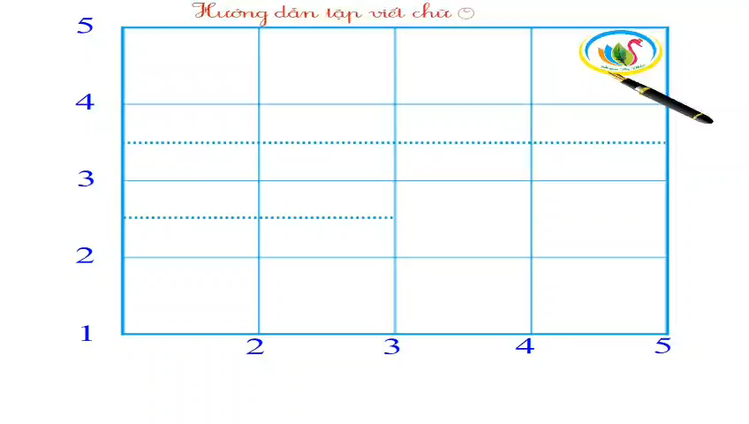
Viết chữ hoa O (cỡ nhỏ)

Slide 8
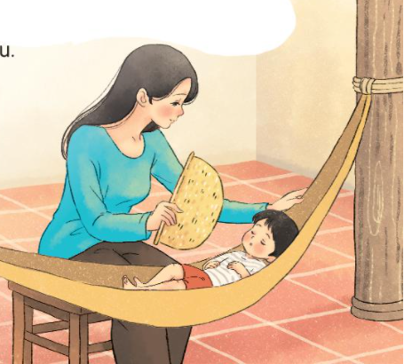

VIẾT ỨNG DỤNG
Ong chăm chỉ tìm hoa làm mật
a. Chữ cái nào được viết hoa?
b. Khoảng cách giữa các chữ ghi tiếng như thế nào?
c. Những chữ cái nào cao 2.5 li ?
→ Chữ O.
→ Khoảng cách giữa các chữ ghi tiếng là 1 con chữ o.
→ Chữ O, g, h, l.

Slide 9
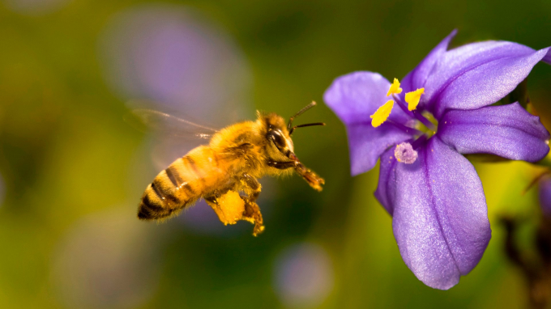

Slide 10
O
O
Ong
Ong
Ong chăm chỉ tìm hoa làm mật

Slide 11











Luyện viết vở
Notes:
Bài giảng thiết kế bởi: Hương Thảo - tranthao121006@gmail.com

